Slide 1
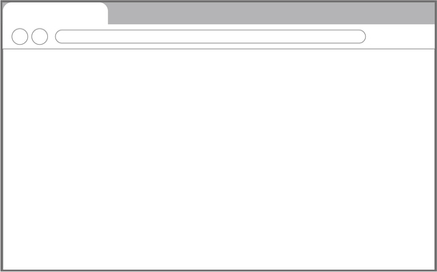
貯蓄額の推移
貯蓄が初めて 300 万円を超えるのは ~ 年後です。
貯蓄が初めて 500 万円を超えるのは ~ 年後です。
貯蓄が初めて 700 万円を超えるのは ~ 年後です。
貯蓄が初めて 1000 万円を超えるのは ~ 年後です。
[ダウンロード]年別の想定貯蓄額（csvファイル形式）

